Slide 1
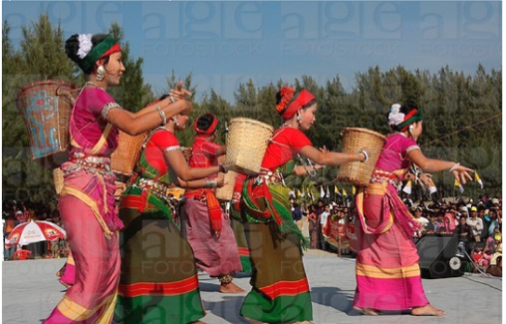
অনলাইন ক্লাসে সবাইকে স্বাগতম

Slide 2
পরিচিতি
তারিখঃ ২৪-০৬-২০২১
সময়ঃ ৪০ মিনিট
নামঃ শাহ আলম
শ্রেণিঃ বি.এড
রোল নন্বরঃ ৩৫৪
শিক্ষাবর্ষঃ ২০২১
সহকারি শিক্ষক
মাটিকাটা উচ্চ বিদ্যালয়,ভূঞাপুর,টাংগাইল
মোবাইলঃ০১৬৬০- ১৮৬১৩৪
ই-মেইলঃ shahict2015@gmail.com

Slide 3
শিখনফল
এই পাঠ শেষে শিক্ষার্থীরা যা যা শিখবে-
১.লেখক এ.কে শেরাম এর পরিচিতি বলতে পারবে
২. গদ্যাংশটি প্রমিত উচ্চারণে পাঠ করতে পারবে
৩.নতুন নতুন শব্দের অর্থ ও বাক্য গঠন করতে পারবে
৪. বাংলাদেশের ক্ষুদ্র জাতিসত্তা( চাকমা, গারো, মারমা ,মনিপুরি, ত্রিপুরা ও সাঁওতাল) বর্ণনা দিতে পারবে

Slide 4
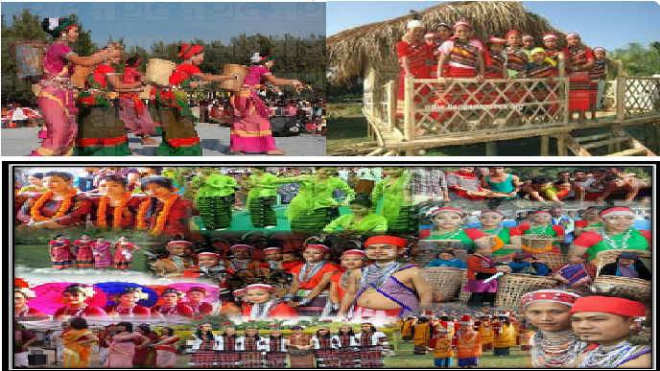
চিত্রটি মনোযোগসহকারে দেখে চিন্তা করে নিচের প্রশ্নগুলোর উত্তর দাও
চিত্রের মানুষগুলো কোন দেশের?
বাংলাদেশের
বাংলাদেশের অধিকাংশ মানুষের ভাষা ও সংস্কৃতি কি তাদের মত ?
না, তাদের ভাষা ,সংস্কৃতি আমাদের থেকে আলাদা
তাহলে জাতি হিসেবে এরা কি দেশের বৃহৎ জনগোষ্ঠী?
জাতি হিসেবে তারা ক্ষুদ্র জনগোষ্ঠী

Slide 5
বাংলাদেশের ক্ষুদ্র জাতিসত্তা
এ.কে শেরাম

Slide 6
তথ্য ছক
নাম | এ.কে শেরাম
জন্ম সাল | ১৯৫২ খ্রিঃ
জন্মস্থান | হবিগঞ্জ জেলা
উল্লেখযোগ্য গ্রন্থ | বসন্ত কুন্নি পাগলী লৈরাং, মনিপুরি কবিতা, চৈতন্যে অধিবাস,মনিদীপ্ত মনিপুরি ও বিষ্ণুপ্রিয়া বিতর্ক
প্রধান সম্পাদক | মনিপুরি সাহিত্য সংকলন মৈরাং

Slide 7
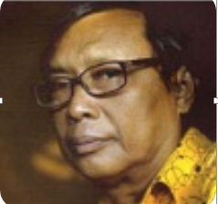
জন্ম-
১৯৫২ খ্রিঃ হবিগঞ্জ জেলায়
প্রধান সম্পাদক
উল্লেখযোগ্য গ্রন্থ
মনিপুরি সাহিত্য সংকলন মৈরাং
বসন্ত কুন্নি পাগলী লৈরাং, মনিপুরি কবিতা, চৈতন্যে অধিবাস,মনিদীপ্ত মনিপুরি ও বিষ্ণুপ্রিয়া বিতর্ক
এ.কে শেরাম

Slide 8
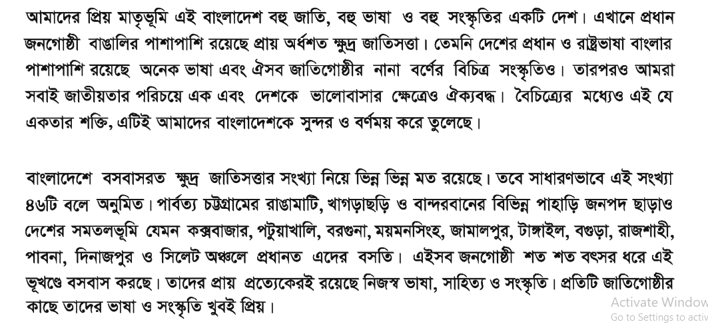

Slide 9
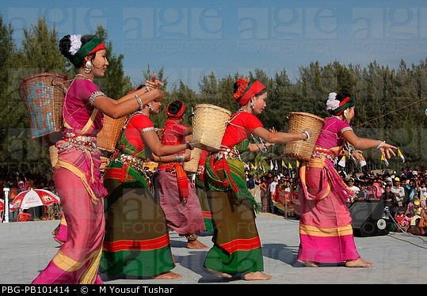
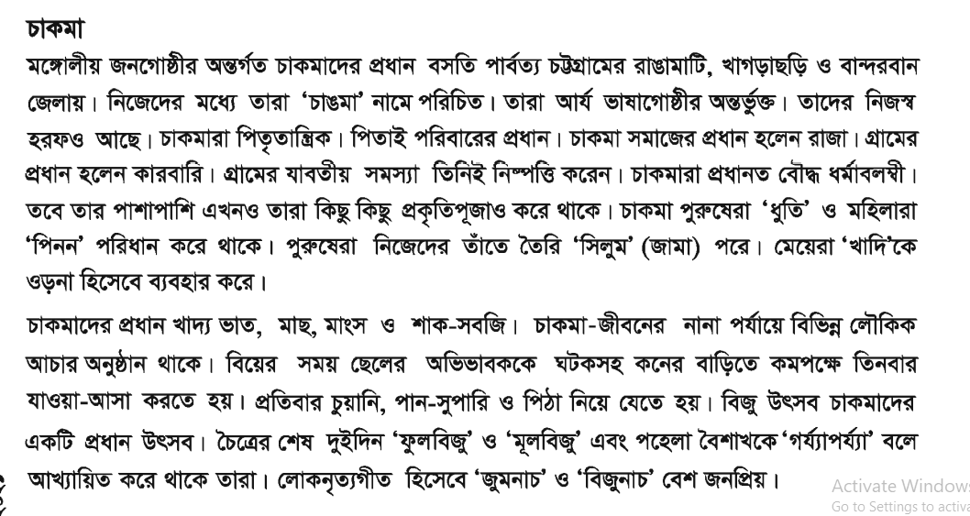

Slide 10
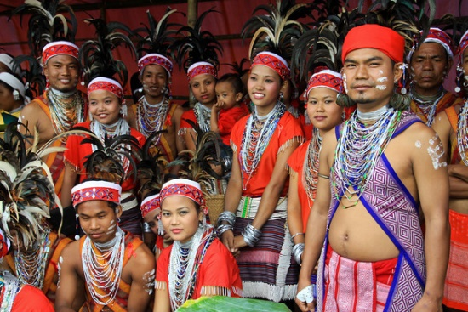
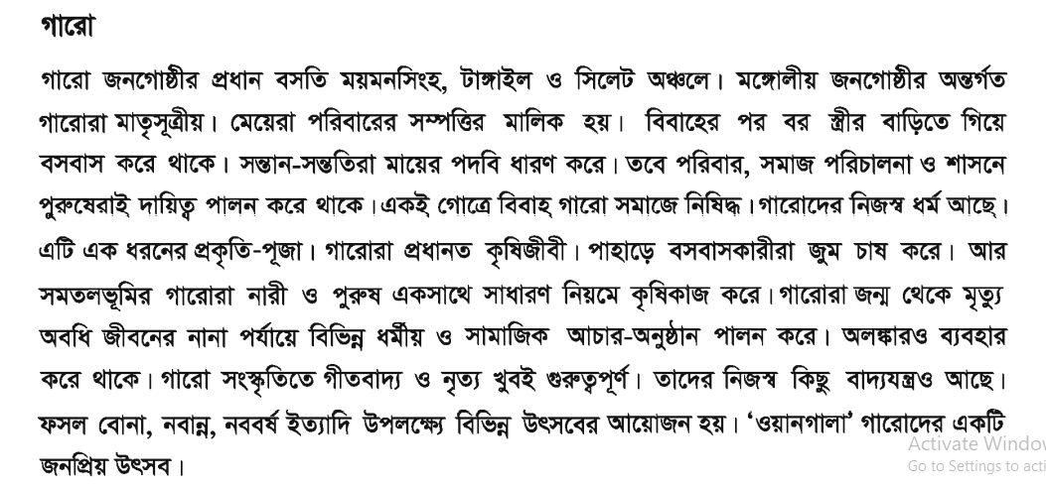

Slide 11
উচ্চারণ সংশোধন
মাতৃসূত্রীয়
সংস্কৃতি
চাঙমা
পিতৃতান্ত্রিক
উত্তরবঙ্গ

Slide 12
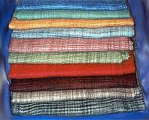
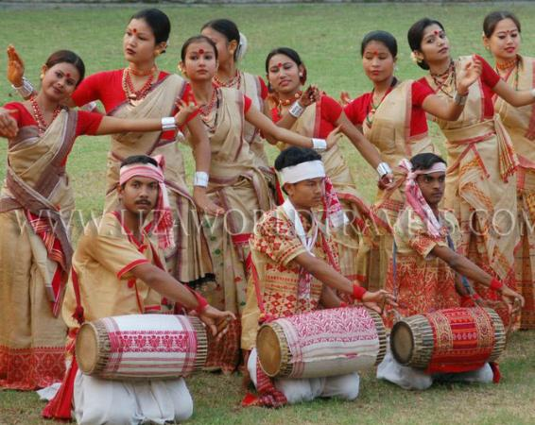
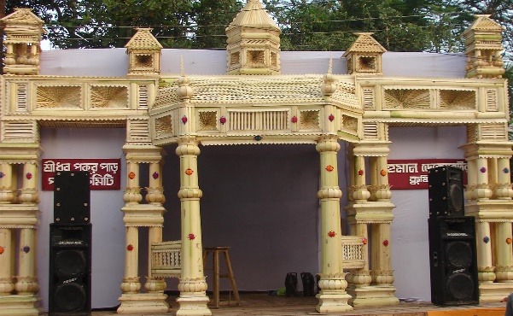
নতুন শব্দার্থ ও বাক্য গঠন
খাদি
হাতে কাটা সুতা দিয়ে তৈরি কাপড়
অতীত প্রথা, রীতি-নীতি এখনও প্রচলিত আছে এমন
ঐতিহ্য
পুজা বা সভা সমিতির জন্য ছাদযুক্ত চত্ত্বর
মণ্ডপ

Slide 13
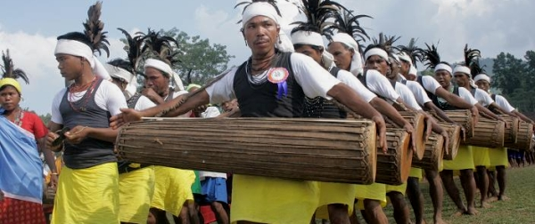
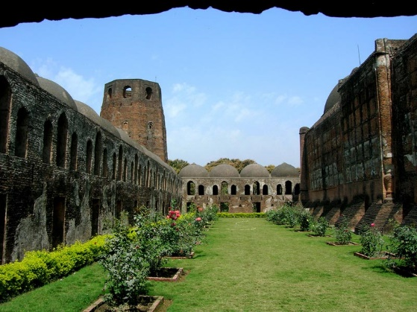
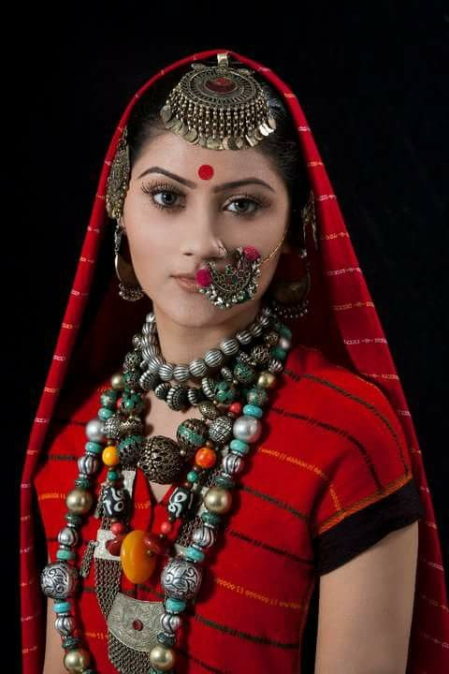
নতুন শব্দার্থ ও বাক্য গঠন
জাতি বিশেষের ঐতিহ্যগত আচার -অনুষ্ঠান যার মধ্যে বর্তমান নাগরিক রুচির প্রভাব পড়ে নি
লৌকিক আচার
মানুষের উদ্ভব ও পরিচয় সম্পর্কে যে শাস্ত্রে আলোচনা করা হয়
নৃতত্ত্ব
ব্যক্তি বা গোষ্ঠীর আত্মপরিচয় পাওয়া যায় এমন বৈশিষ্ট্য
সংস্কৃতি

Slide 14
বাক্য গঠন
খাদি
মেয়েরা ‘খাদি’ কে ওড়না হিসেবে ব্যবহার করে ।
সিলুম
চাকমা পুরুষেরা নিজেদের তাঁতে তৈরি সিলুম পরে।
মণ্ডপ
মহাদেব পুজা কারার জন্য মণ্ডপ তৈরি করেছে।

Slide 16
দলগত কাজ
১৫ মিনিট
১ম দলঃ বাংলাদেশের কোন কোন জেলায় ক্ষুদ্র জাতিসত্তা রয়েছে?
২য় দলঃ বাংলাদেশে বসবাসরত ক্ষুদ্র জাতিসত্তার উল্লেখযোগ্য কয়েকটি নাম লিখ?
১ম দলঃ ‘চাকমা’ জাতিসত্তার লৌকিক আচার অনুষ্ঠানগুলোর বর্ণনা দাও?

Slide 17
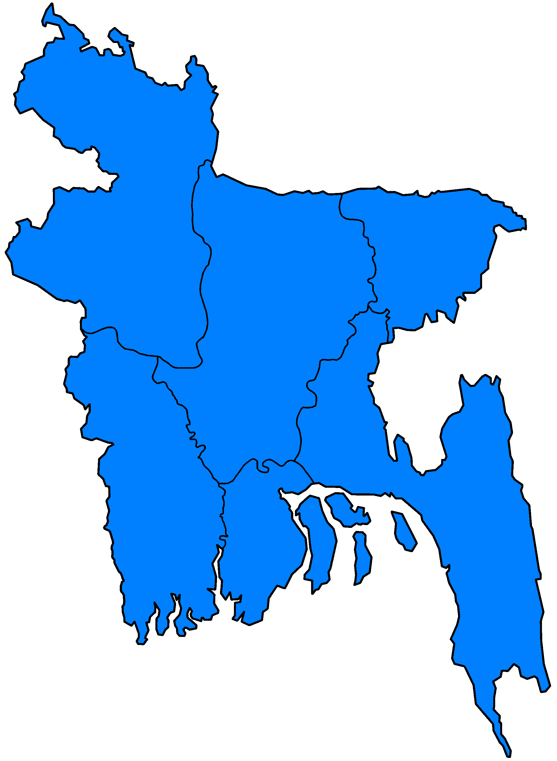
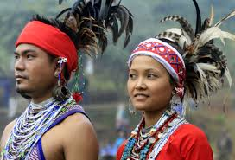
১ম দলের কাজ
দিনাজপুর
বগুড়া
জামালপুর
সিলেট
রাজশাহী
ময়মনসিংহ
পাবনা
ক্ষুদ্র জাতিসত্তা
টাংগাইল
বাংলাদেশে প্রায় ৪৬টি ক্ষুদ্র জাতিসত্তার বসবাস রয়েছে।
পার্বত্যচট্টগ্রাম
বরগুনা
পটুয়াখালী
কক্সবাজার

Slide 18
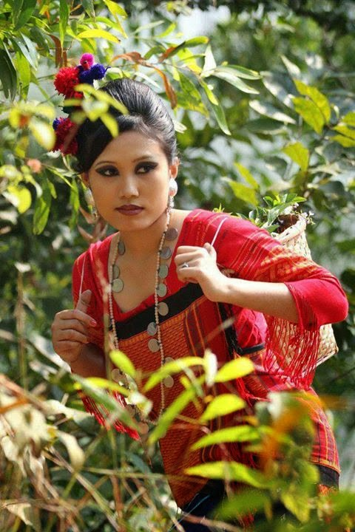
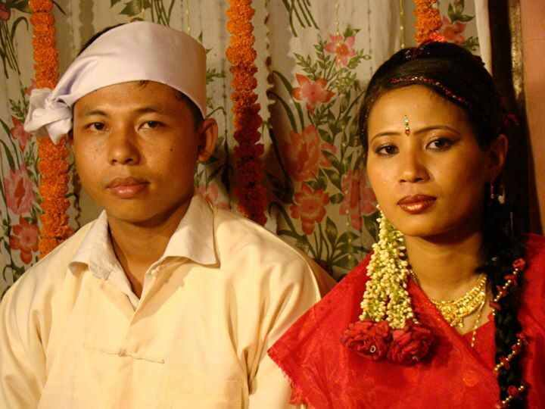
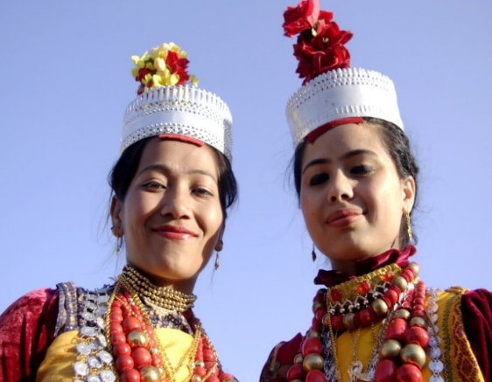
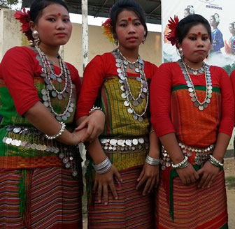
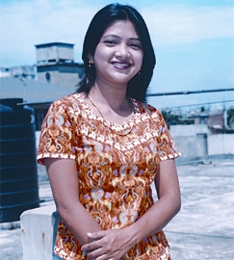
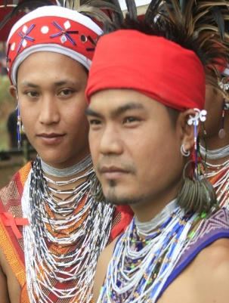
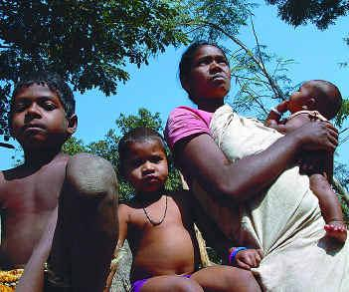
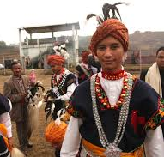
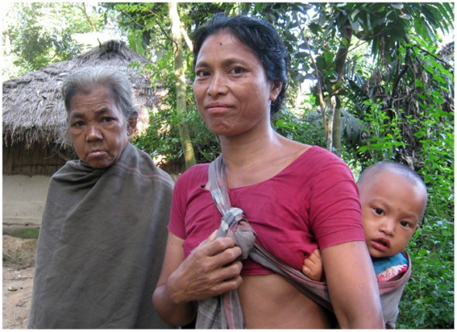
২য় দলের কাজ
চাকমা
মারমা
ত্রিপুরা
খাসি
ম্রো
রাখাইন
গারো
সাঁওতাল
মণিপুরি
কোচ
হাজং
ওরাঁও

Slide 19
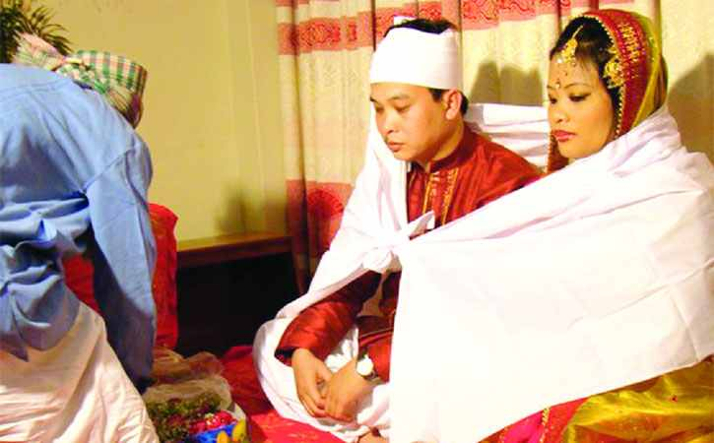
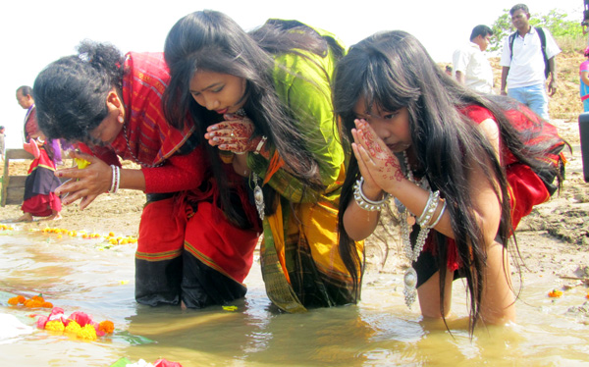
৩য় দলের কাজ
বিয়ের অনুষ্ঠান
জুম নাচ ও বিজু নাচ
বিজু উৎসব

Slide 20
মূল্যায়ন
১.লেখক এ.কে শেরাম কোন জেলায় জন্মগ্রহণ করেন ?
উত্তরঃ হবিগঞ্জ
২. বাংলাদেশের ক্ষুদ্র জাতিসত্তার বসংখ্যা কত ?
উত্তরঃ ৪৬ টি
৩.মারমা কোন ধর্মাবলম্বী ?
উত্তরঃ বৌদ্ধ
৪.চাকমারা নিজেদের মধ্যে কি নামে পরিচিত?
উত্তরঃ চাঙমা

Slide 21
বাড়ির কাজ
তোমার এলাকার কয়েকটি লোকজ সাংস্কৃতিক অনুষ্ঠানের পরিচয় লিপিবদ্ধ কর

Slide 22
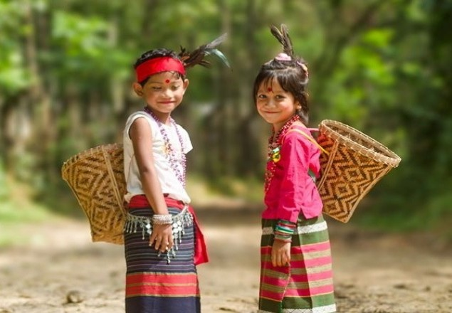
ধন্যবাদ

